Slide 1
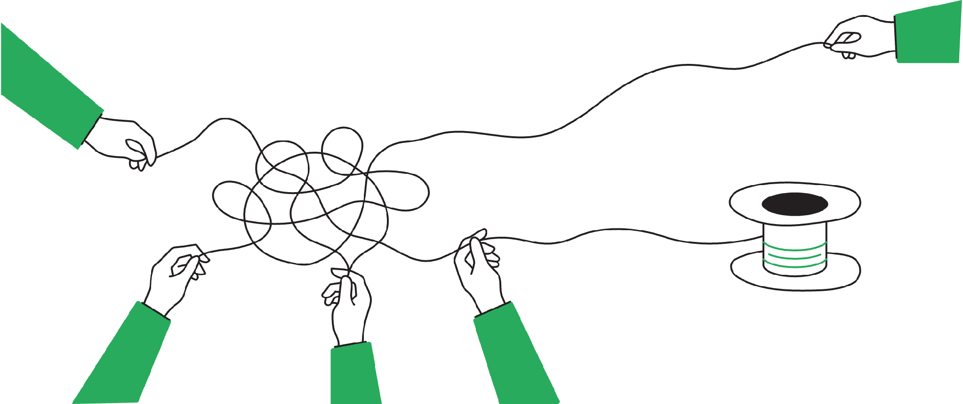
Kollegial sparring Temamøde 1

Slide 2
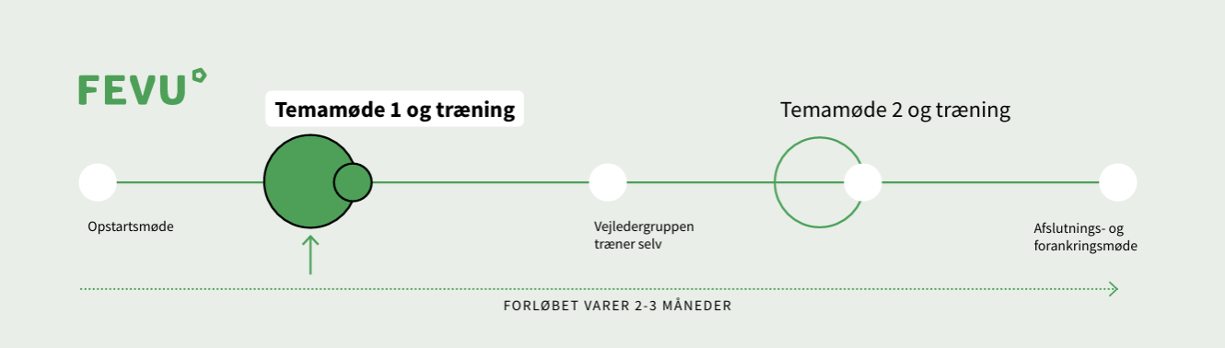
Oversigt over pakkeforløb
Oversigt over pakkeforløbet bliver indsat

Slide 3
Pakkeforløbets formål og udbytte
FORMÅL FOR OPLÆRINGSSTEDET
Øger trivsel, kollegialt fællesskab og fælles faglighed for vejlederne gennem systematisk afholdelse af sparringsmøder.
Øger kvaliteten og ensartetheden i vejledningen og understøtter arbejdspladsen som et stærkt fagligt oplæringssted.
Bidrager til et tydeligt og trygt fælles læringsmiljø for eleverne.
UDBYTTE FOR VEJLEDERE​
Styrker vejledernes faglige, refleksive og pædagogiske kompetencer gennem systematisk sparring og feedback.
Understøtter et kollegialt arbejdsfællesskab, der giver øget motivation og tryghed i vejlederrollen.
Sikre udvikling og sikring af en fælles fagligt funderet vurdering af elever.
UDBYTTE FOR ELEVER​
Skaber et mere sammenhængende og professionelt læringsmiljø med ensartet vejledning.
Øger oplevelsen af grundige og gennemsigtige vurderinger af læring og progression.
Fremmer elevernes trivsel og læringsudbytte gennem trygge, engagerede og kompetente vejledere.

Slide 4
Program for temamøde 1
Kort gennemgang af pakkeforløbet
Præsentationsrunde
Startinterview
Intro til kollegial sparring mellem vejledere
Træningsrunde 1
Træningsrunde 2
Vi arbejder i dag med de erfaringer og gode eksempler på sparring mellem vejledere, som vi har. Vi gennemgår en struktur for kollegial sparring med individuelle problemstillinger, og til sidst træner vi rollerne og strukturen for kollegial sparring med en individuel problemstilling.

Slide 5
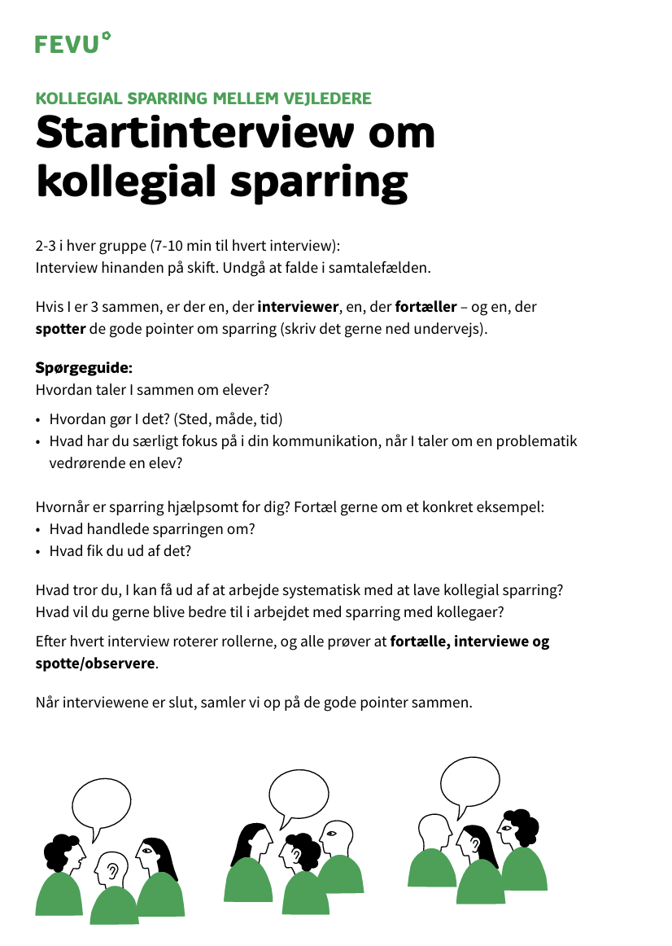

Slide 6
Intro til kollegial sparring
Typiske situationer med forskellige sparringssamtaler:
A) Samtalen i ‘køkkenet/ved kaffemaskinen’, som typisk handler om at
finde en løsning eller give et råd her og nu.
B) Kollegial sparring er en aftalt rammesat samtale, hvor I søger at skabe
refleksioner og forskellige perspektiver og handlemuligheder.
I skal lære at afholde ’en aftalt rammesat samtale’ med hinanden.

Slide 7
Roller i kollegial sparring
Introduktion til rollefordeling
Samtaleleder-rollen:
Har fokus på at sætte rammen for samtalen med de 3K’er. Sæt rammen:
Kontakt: øjenkontakt og tryghed. Er alle med, klar og fokuserede? Mobil- og PC-politik?
Kontekst: Hvordan sidder vi i rummet? Vær skarp på formålet med kollegial sparring: at være nysgerrig og have fokus på at udforske de mange perspektiver
Kontrakt: Hvad skal vi i dag? Hvem skal hvad? Er der en fokusperson med en case? Eller en fælles case? Tid?
Har fokus på at stille nysgerrige spørgsmål til fokuspersonen og om sagen.
Fokusperson-rollen:
Har en case/et dilemma/en problematik.
Hjælpegruppen:
Gruppen af kollegaer, hvis I er flere end to kollegaer til kollegial sparring.

Slide 8
To metoder til kollegial sparring
Der er mange forskellige metoder, man kan bruge til en kollegial sparring. Vi tager udgangspunkt i:
Individuel sparring (fokus for i dag)
    Interview – ikke samtale
    Hjælpegruppe til flere perspektiver
  Fælles sparring: fælles perspektivafklaring (introduceres på temamøde 2)

Slide 9
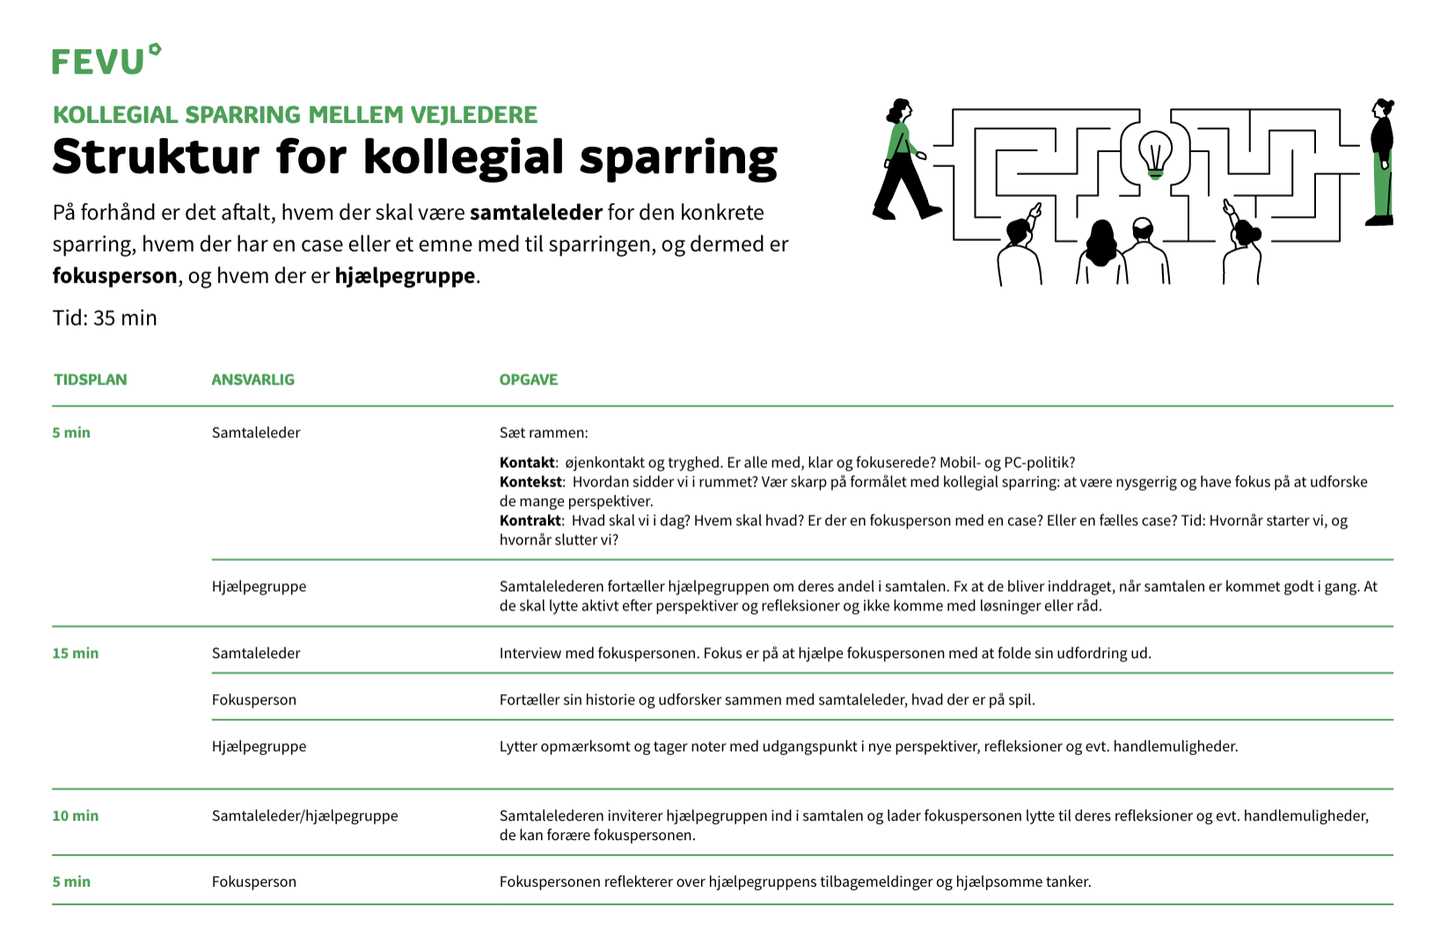
Struktur for kollegial sparring

Slide 10
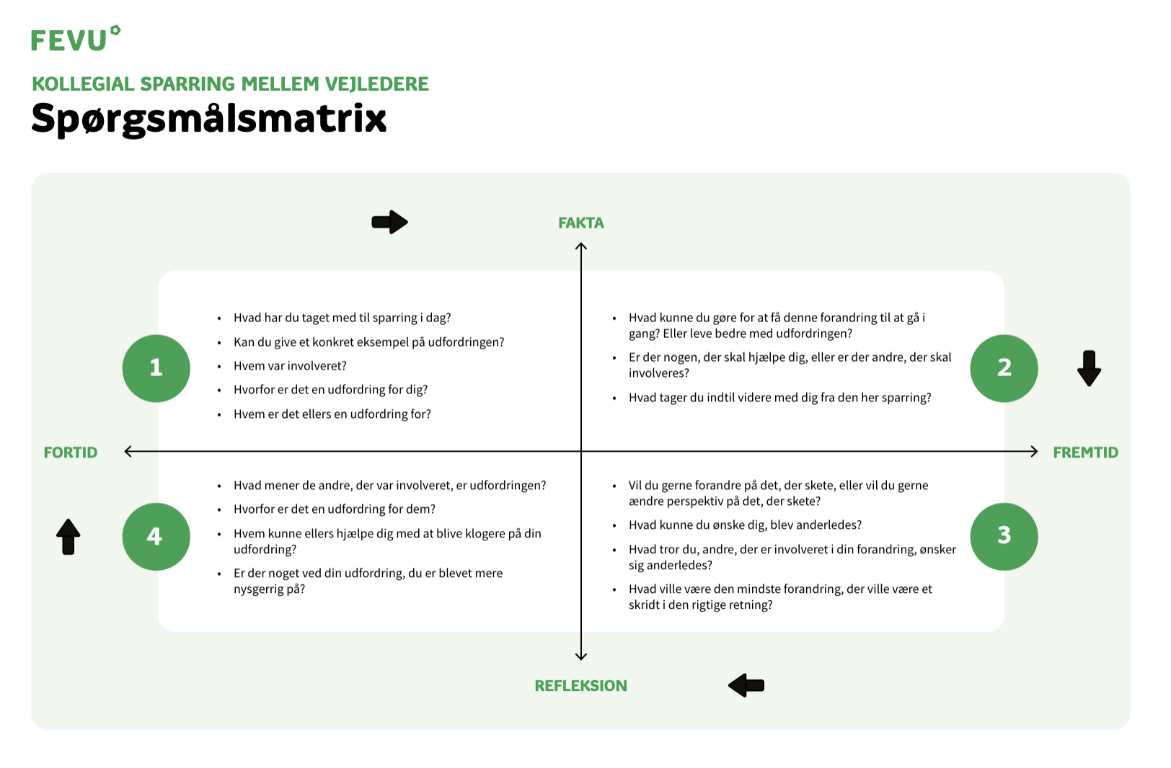
Indsæt spørgsmålsmatrix

